Slide 1
Марсоход “Марси” МС-34
Ещенко Антон 2Б класс 261ой Гимназии

Slide 2
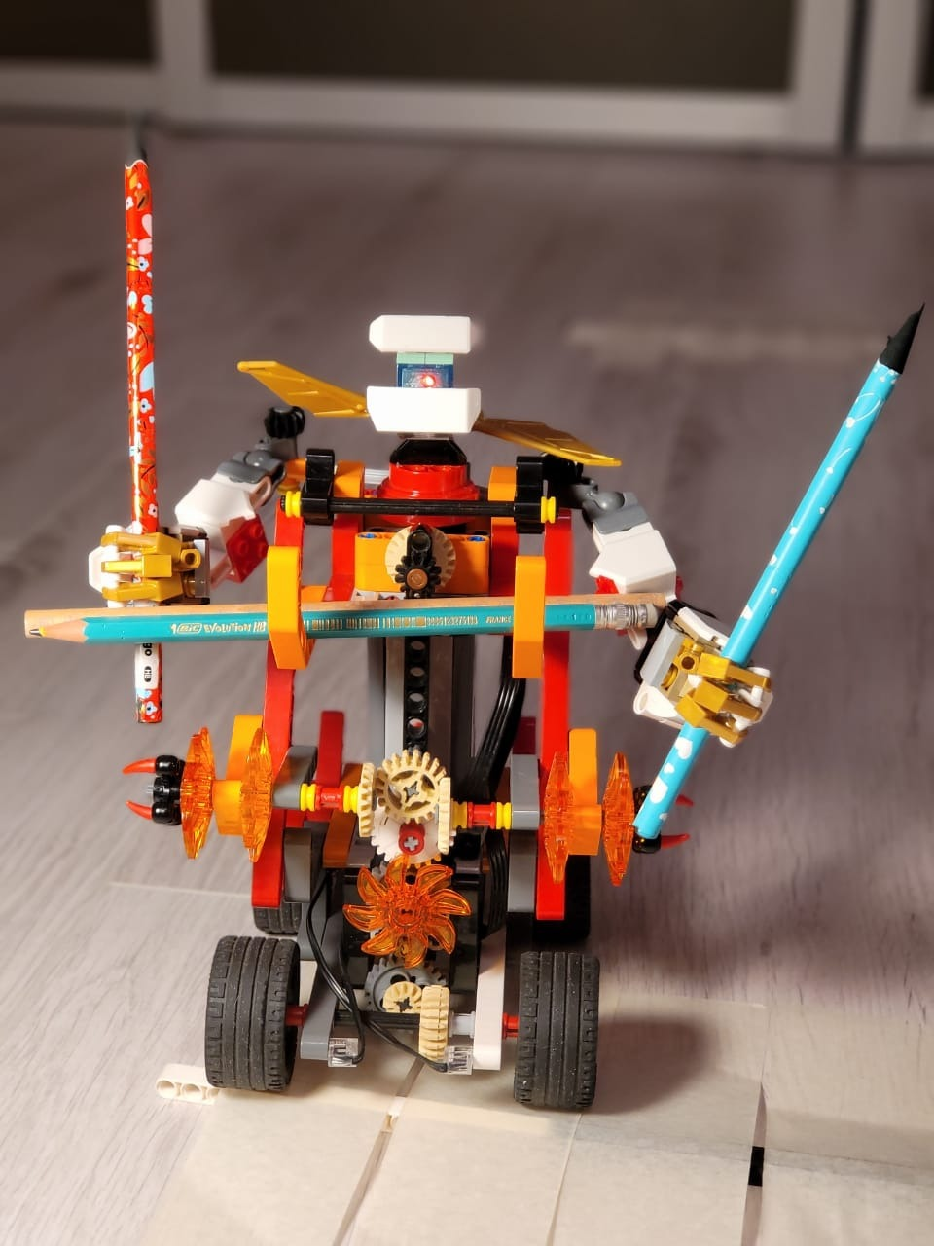
Марсоход “Марси” МС-34 был спроектирован для быстрой и надежной транспортации полезных грузов на Марсе. Особенности грунта и ландшафт поверхности этой планеты накладывают определенные требования к проекту: - ходовая система и подвеска должны справляться с грунтовыми препятствиями; - разногабаритные грузы должны надежно удерживаться в процессе транспортации. И пока Илон Маск готовит полет человечества на Марс, я провел испытание “Марси” МС-34 в земных условиях. Видео-отчет об испытании - на следующем слайде:

